Slide 1
Международный день Матери Земли

Slide 2
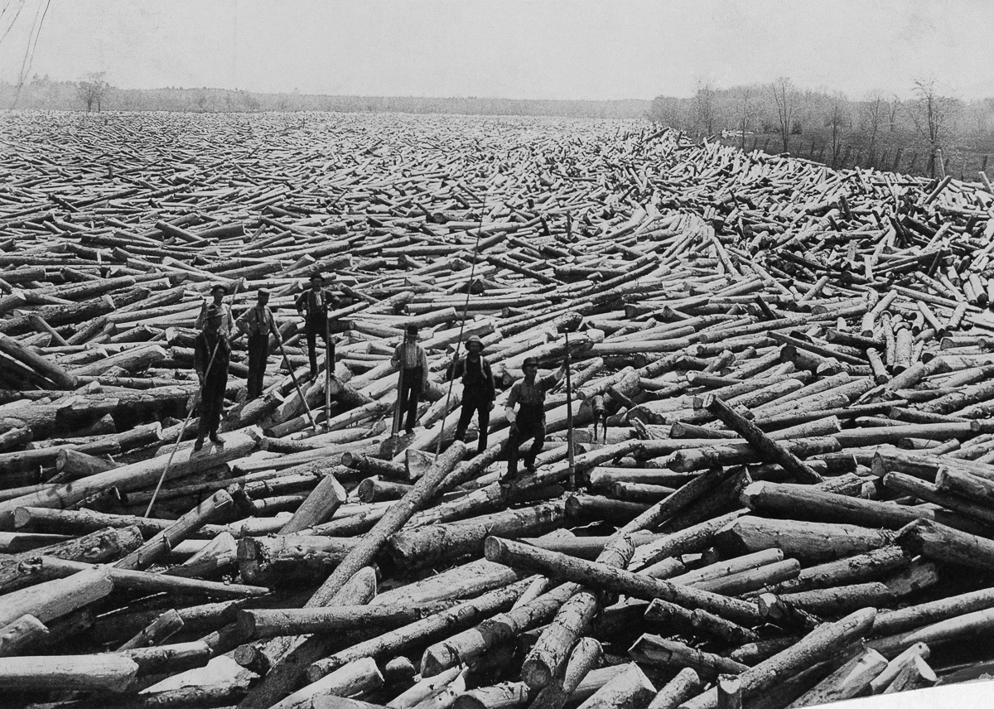
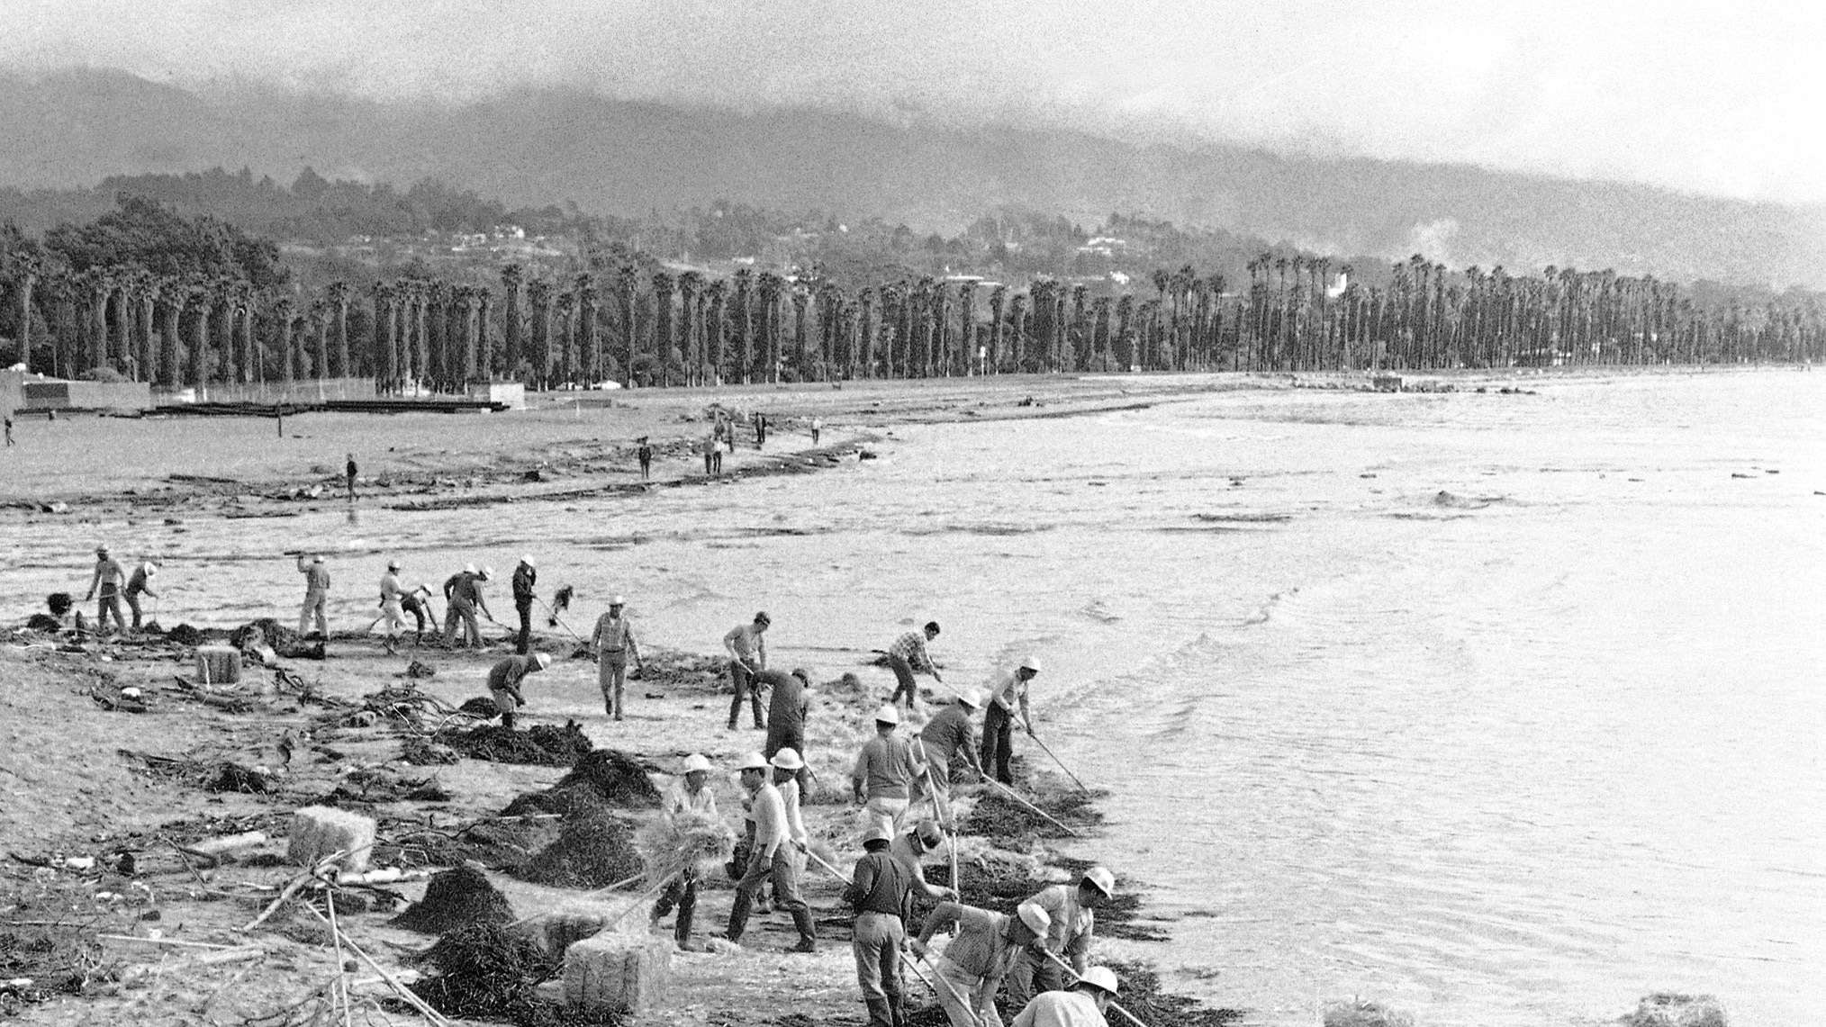
История праздника
Вырубка лесов 19. век Разлив нефти в Санта-Барбаре в 1969 г.

Slide 3
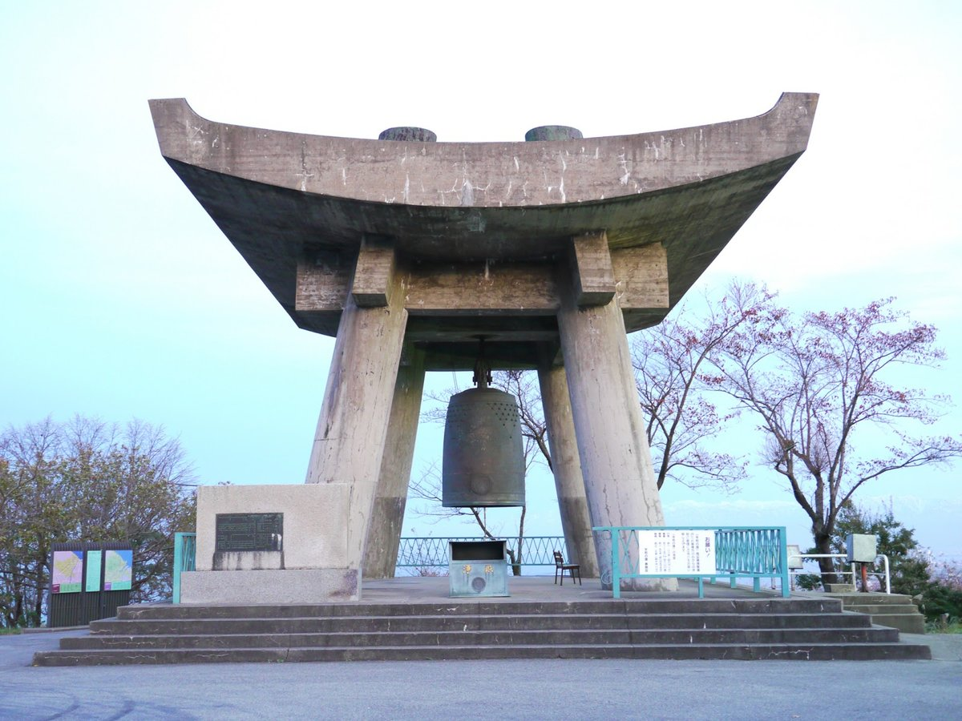
Атрибуты праздника
Флаг Земли
Колокол Мира

Slide 5
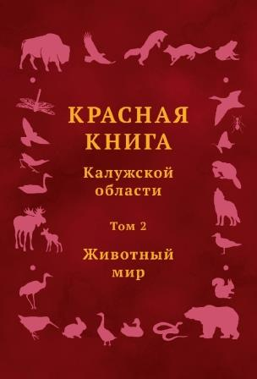
Красная книга Калужской области
Вам предлагается ответить на вопросы по Красной книге Калужской области (5 минут)

Slide 6
Красная книга Калужской области
1. Октябрь 1998 года -постановление правительства Калужской области;
2. В Красную книгу Калужской области внесены 518 биологических видов: 15 видов грибов 205 сосудистых растений 280 видов животных

Slide 7
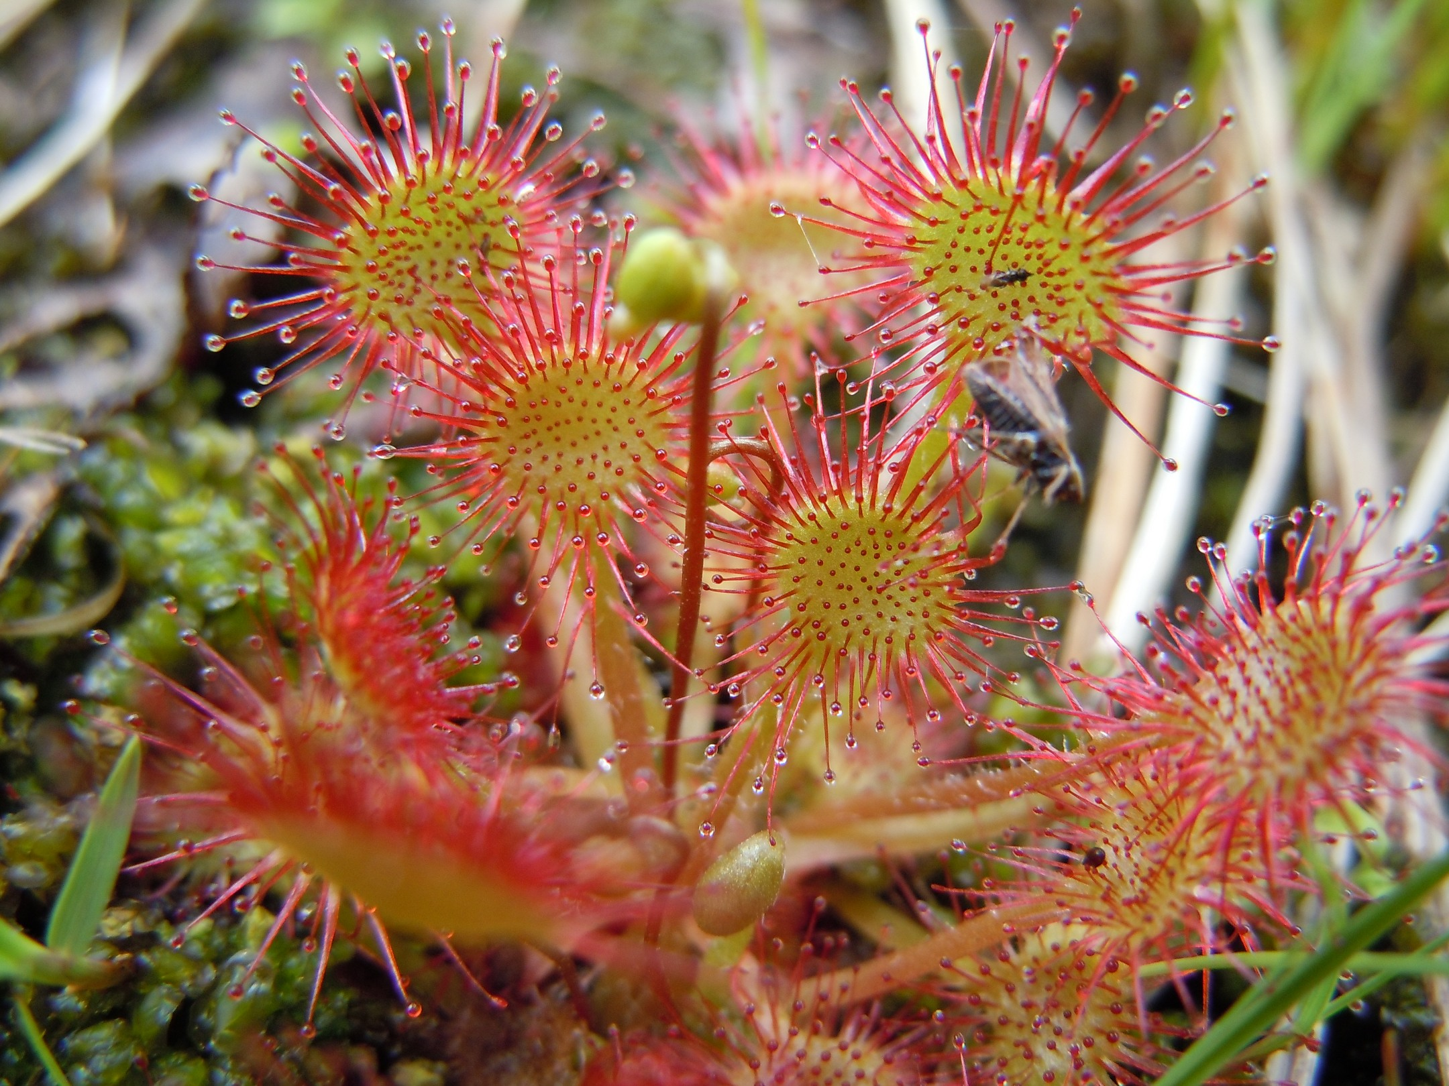
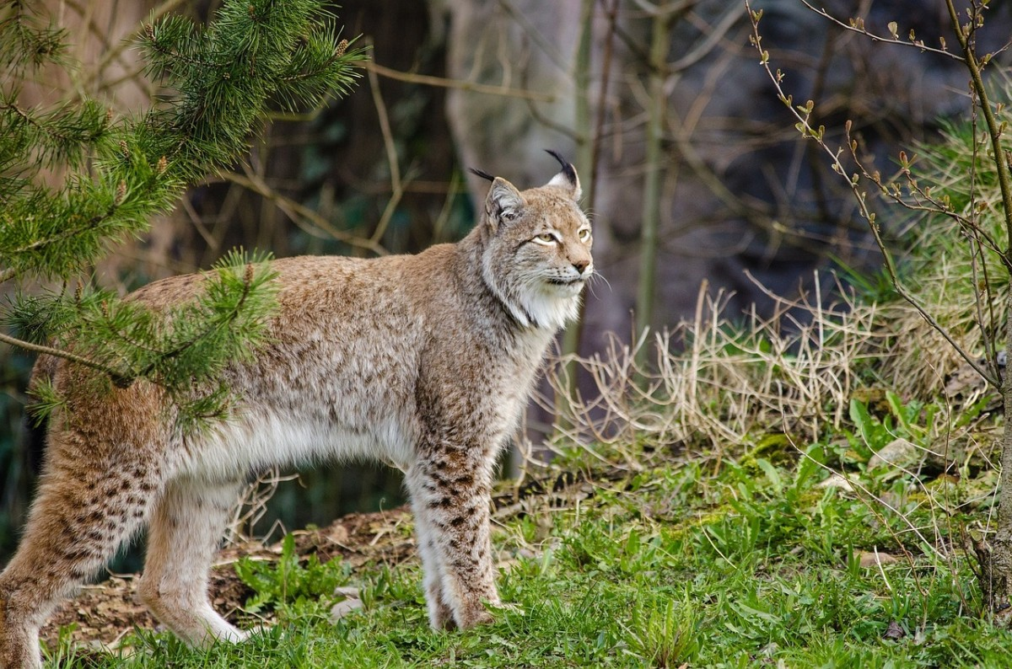
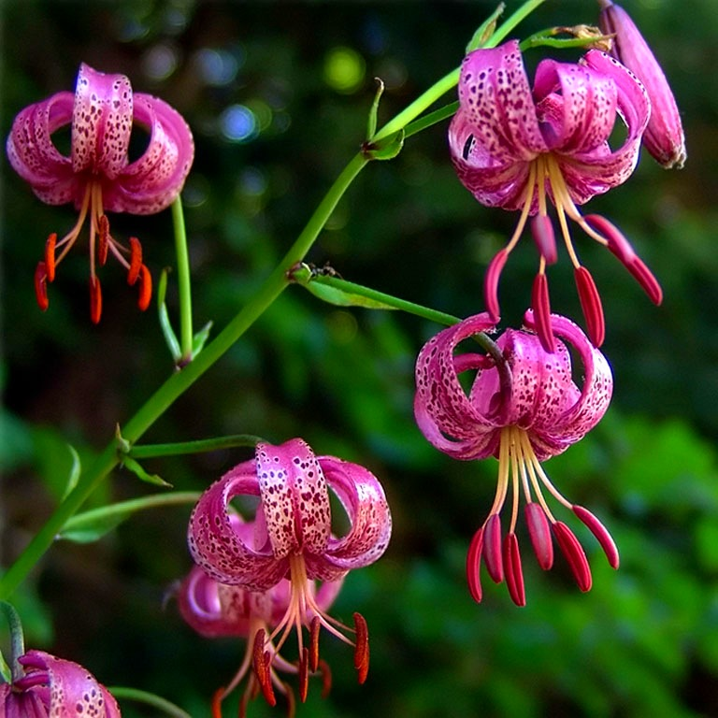
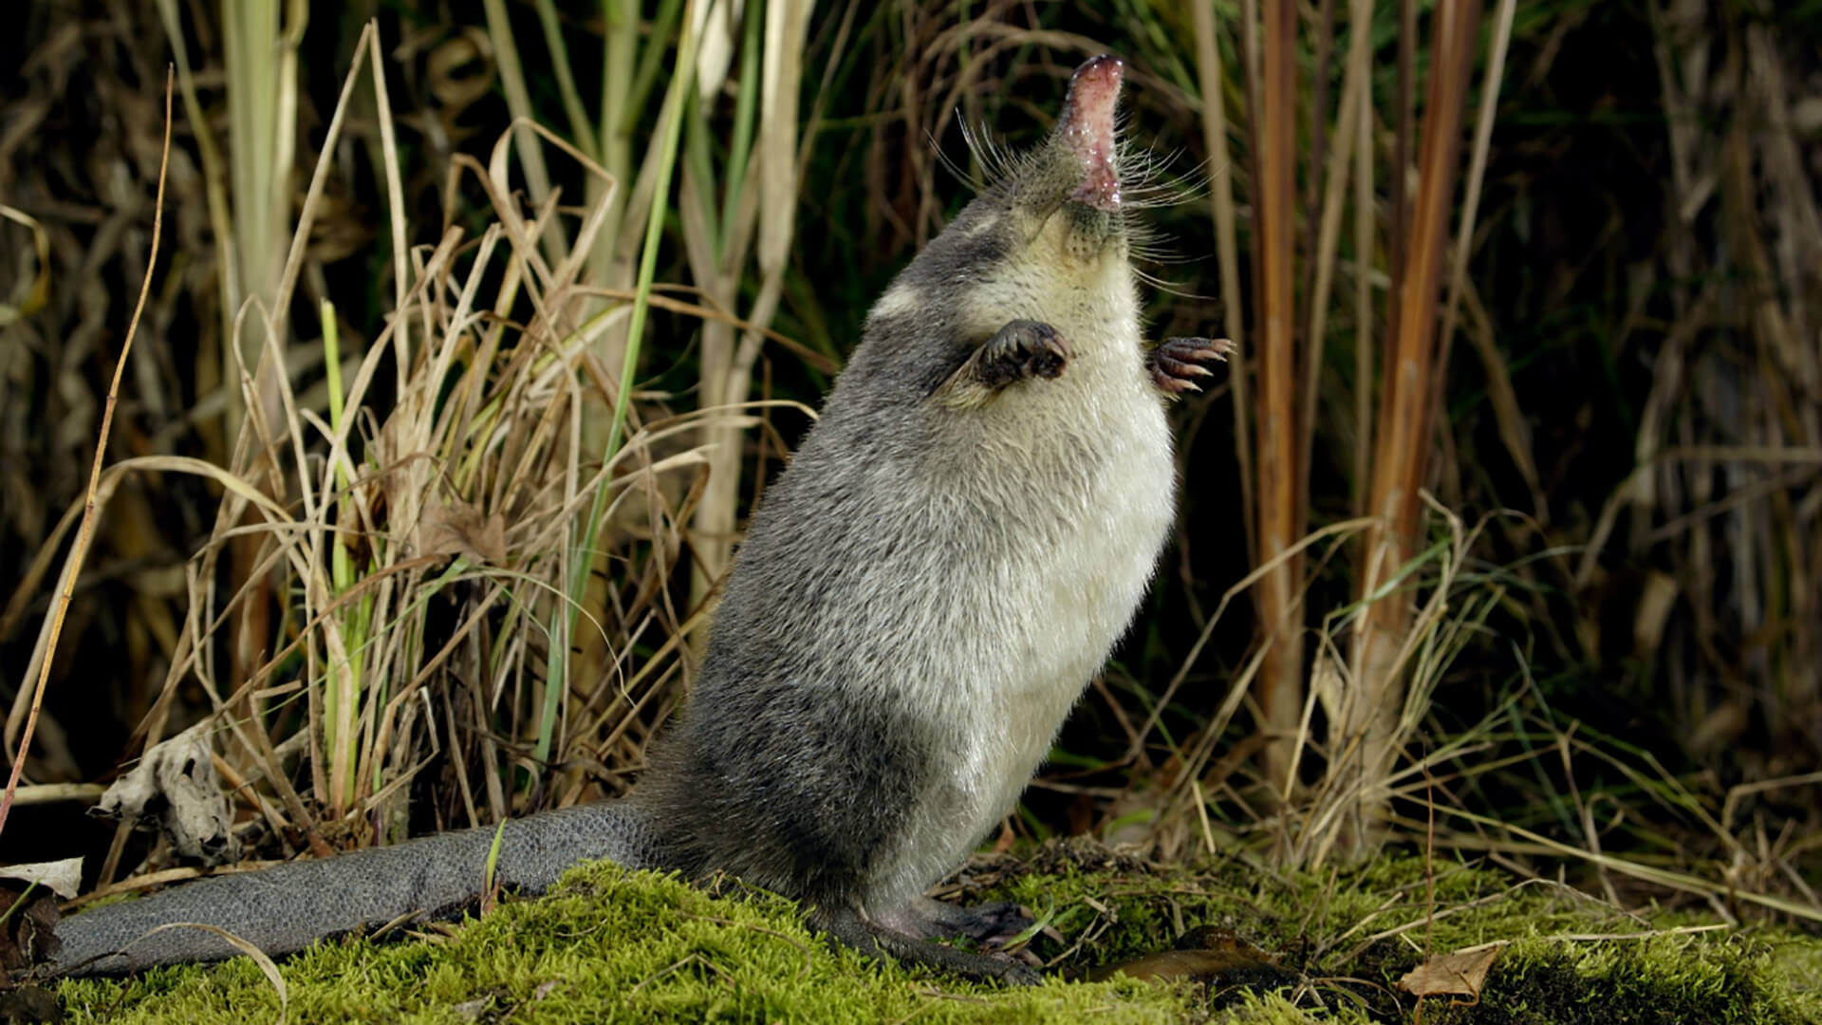
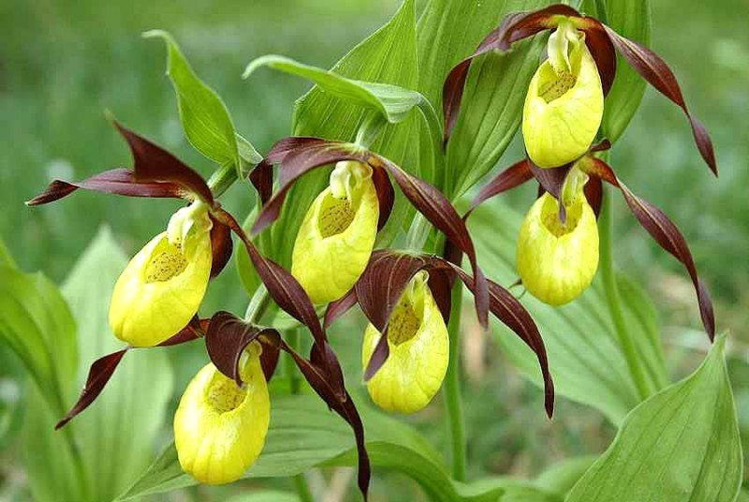
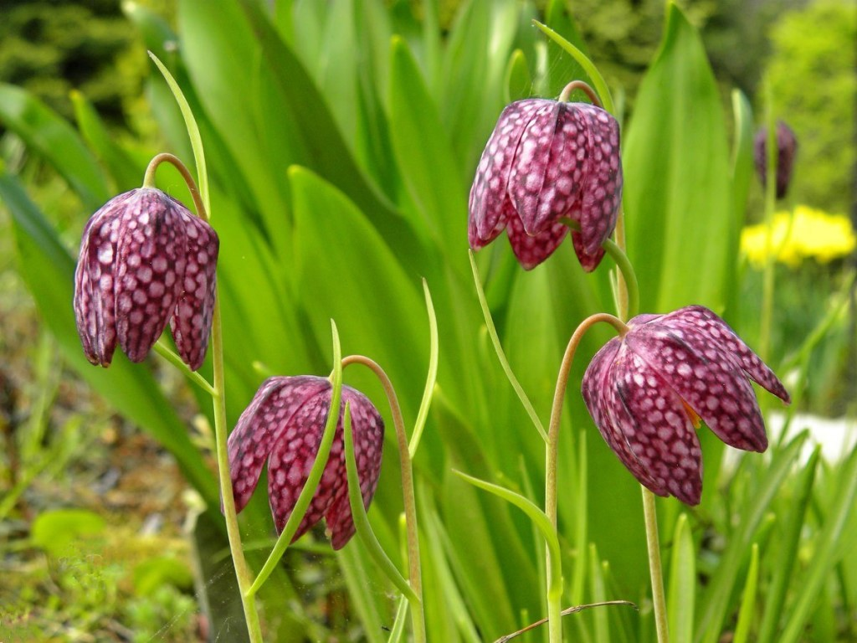
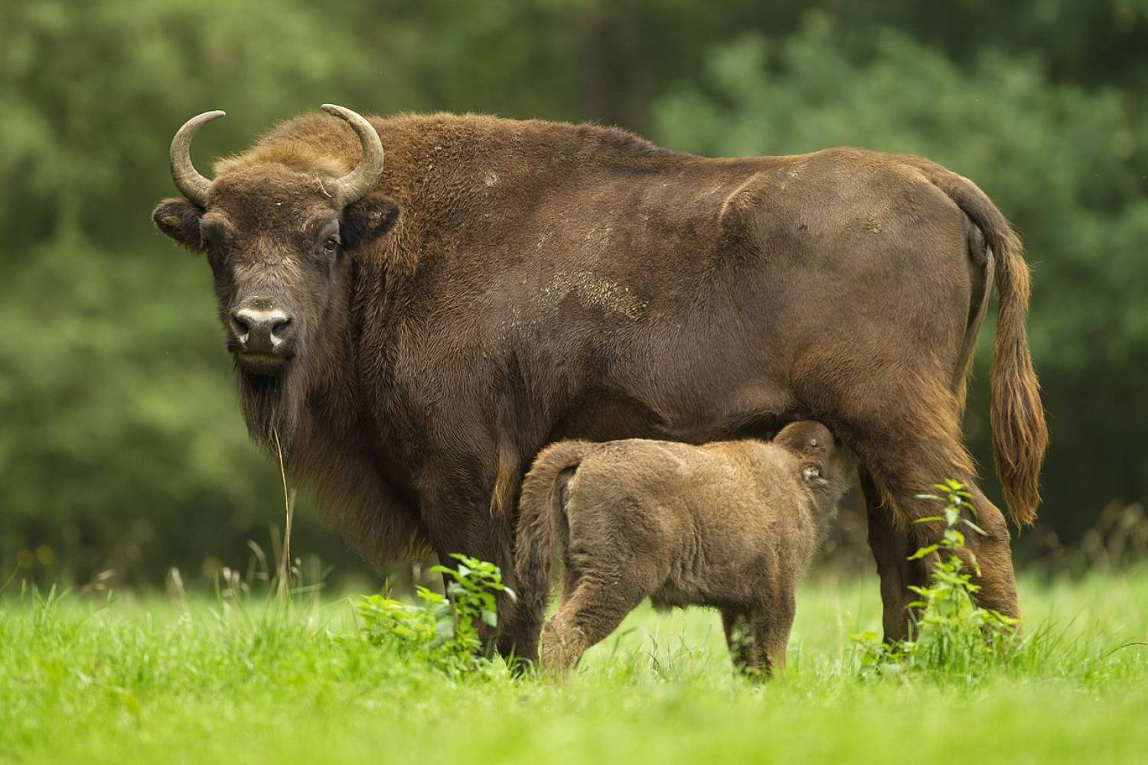
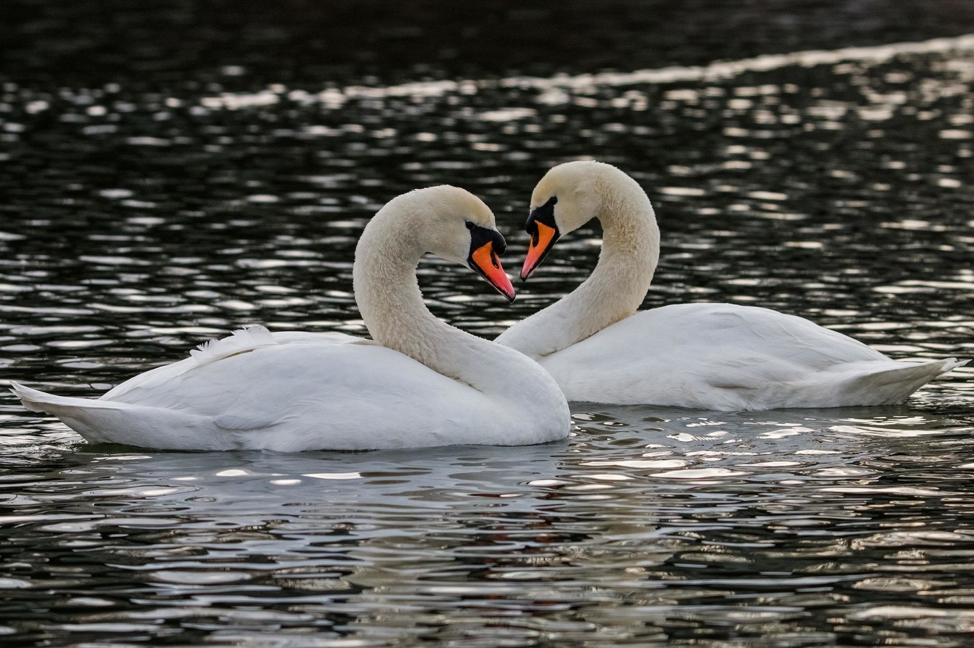

Slide 8
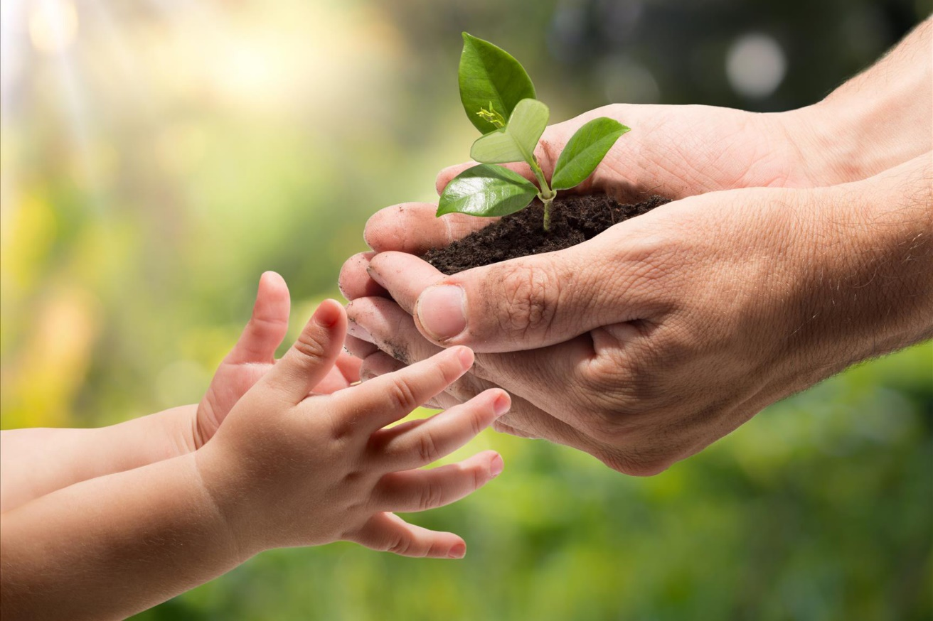
Природоохранные организации
Вам предлагается соотнести логотипы, названия и миссий различных природоохранных организаций (5 мин)

Slide 10
Экологический светофор
Чёрный цвет – стой! Твои действия приносят вред окружающей среде.
Красный цвет – будь осторожен! Постарайся не нанести вреда природе своими действиями! Соблюдай меру и правила!
Синий цвет – ты настоящий друг и защитник природы! Твои действия полезны для неё! Продолжай помогать природе!

Slide 11
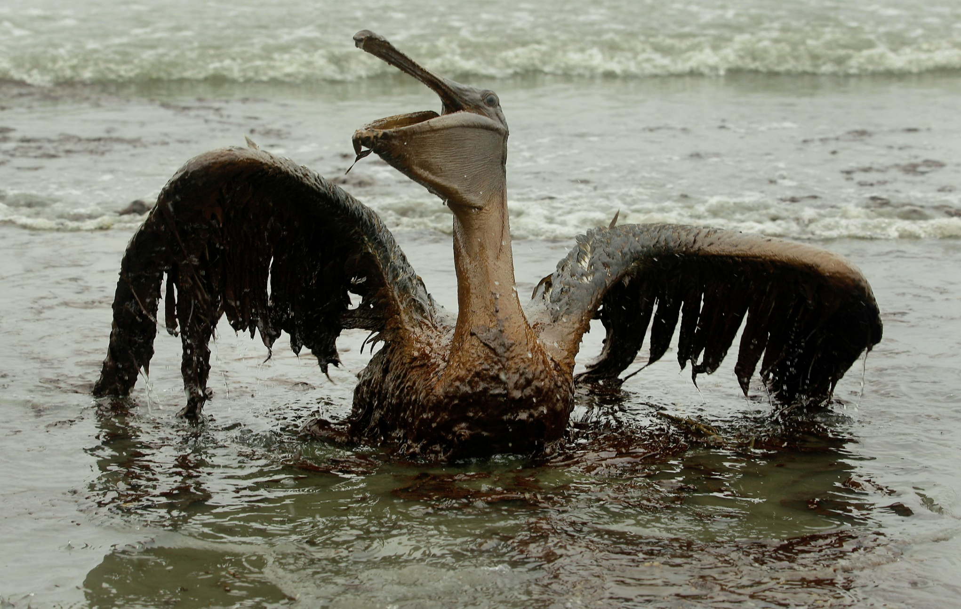
Экологические ситуации

Slide 12
Раздельный сбор отходов

Slide 14
